Slide 1
Sukututkimuksen alkeet
2.9.2017 Ikaalinen
Marjo Heikkilä

Slide 2
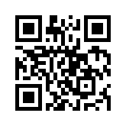
Diaesitys: https://peda.net/p/marjoheikkila/sa2

Slide 3
Miten aloitan?
Kirjaa kaikki olemassa olevat tiedot ylös.
Haastattele vanhukset ja historiasta kiinnostuneet.
Käy läpi kotiarkistot: kirjeet, valokuvat, asiakirjat, kartat, sukuraamatut
Etsi taustatietoa: pitäjänhistoriat, matrikkelit, isäntäluettelot
Etsi valmiita sukututkimuksia: kirjastojen tietokannat, internet, sukututkimusyhdistykset. Muista lähdekritiikki!

Slide 4
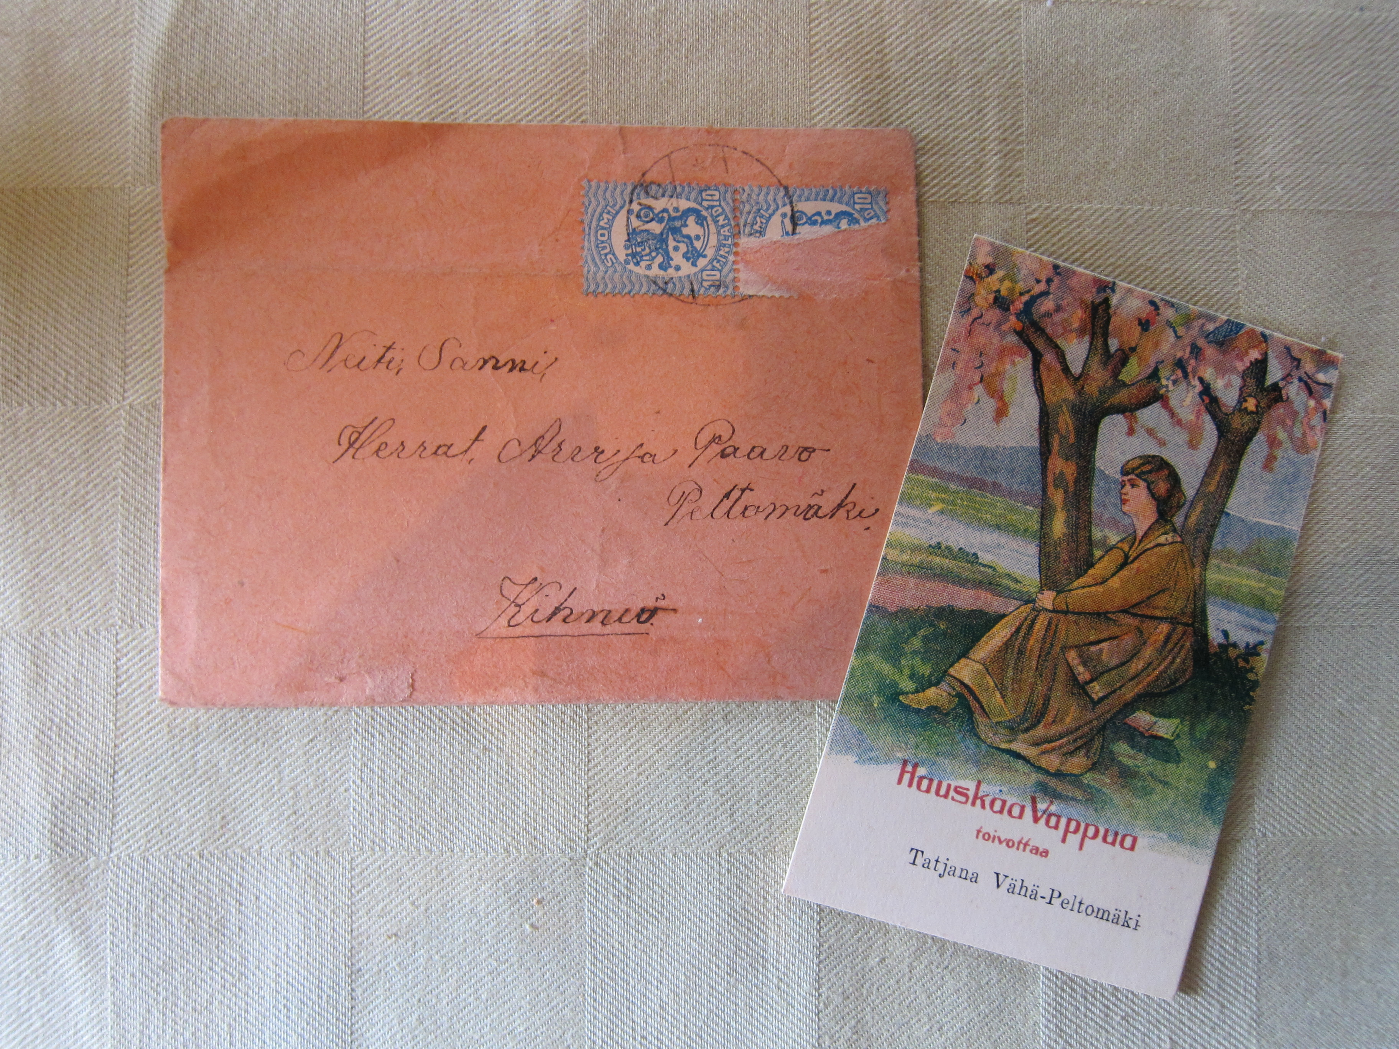
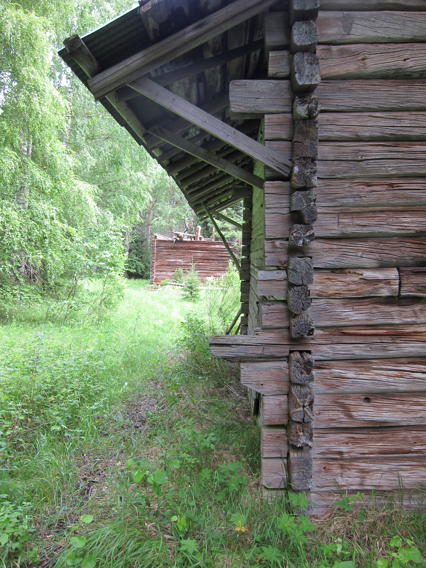
Tallenna kaikki mahdollinen…

Slide 5
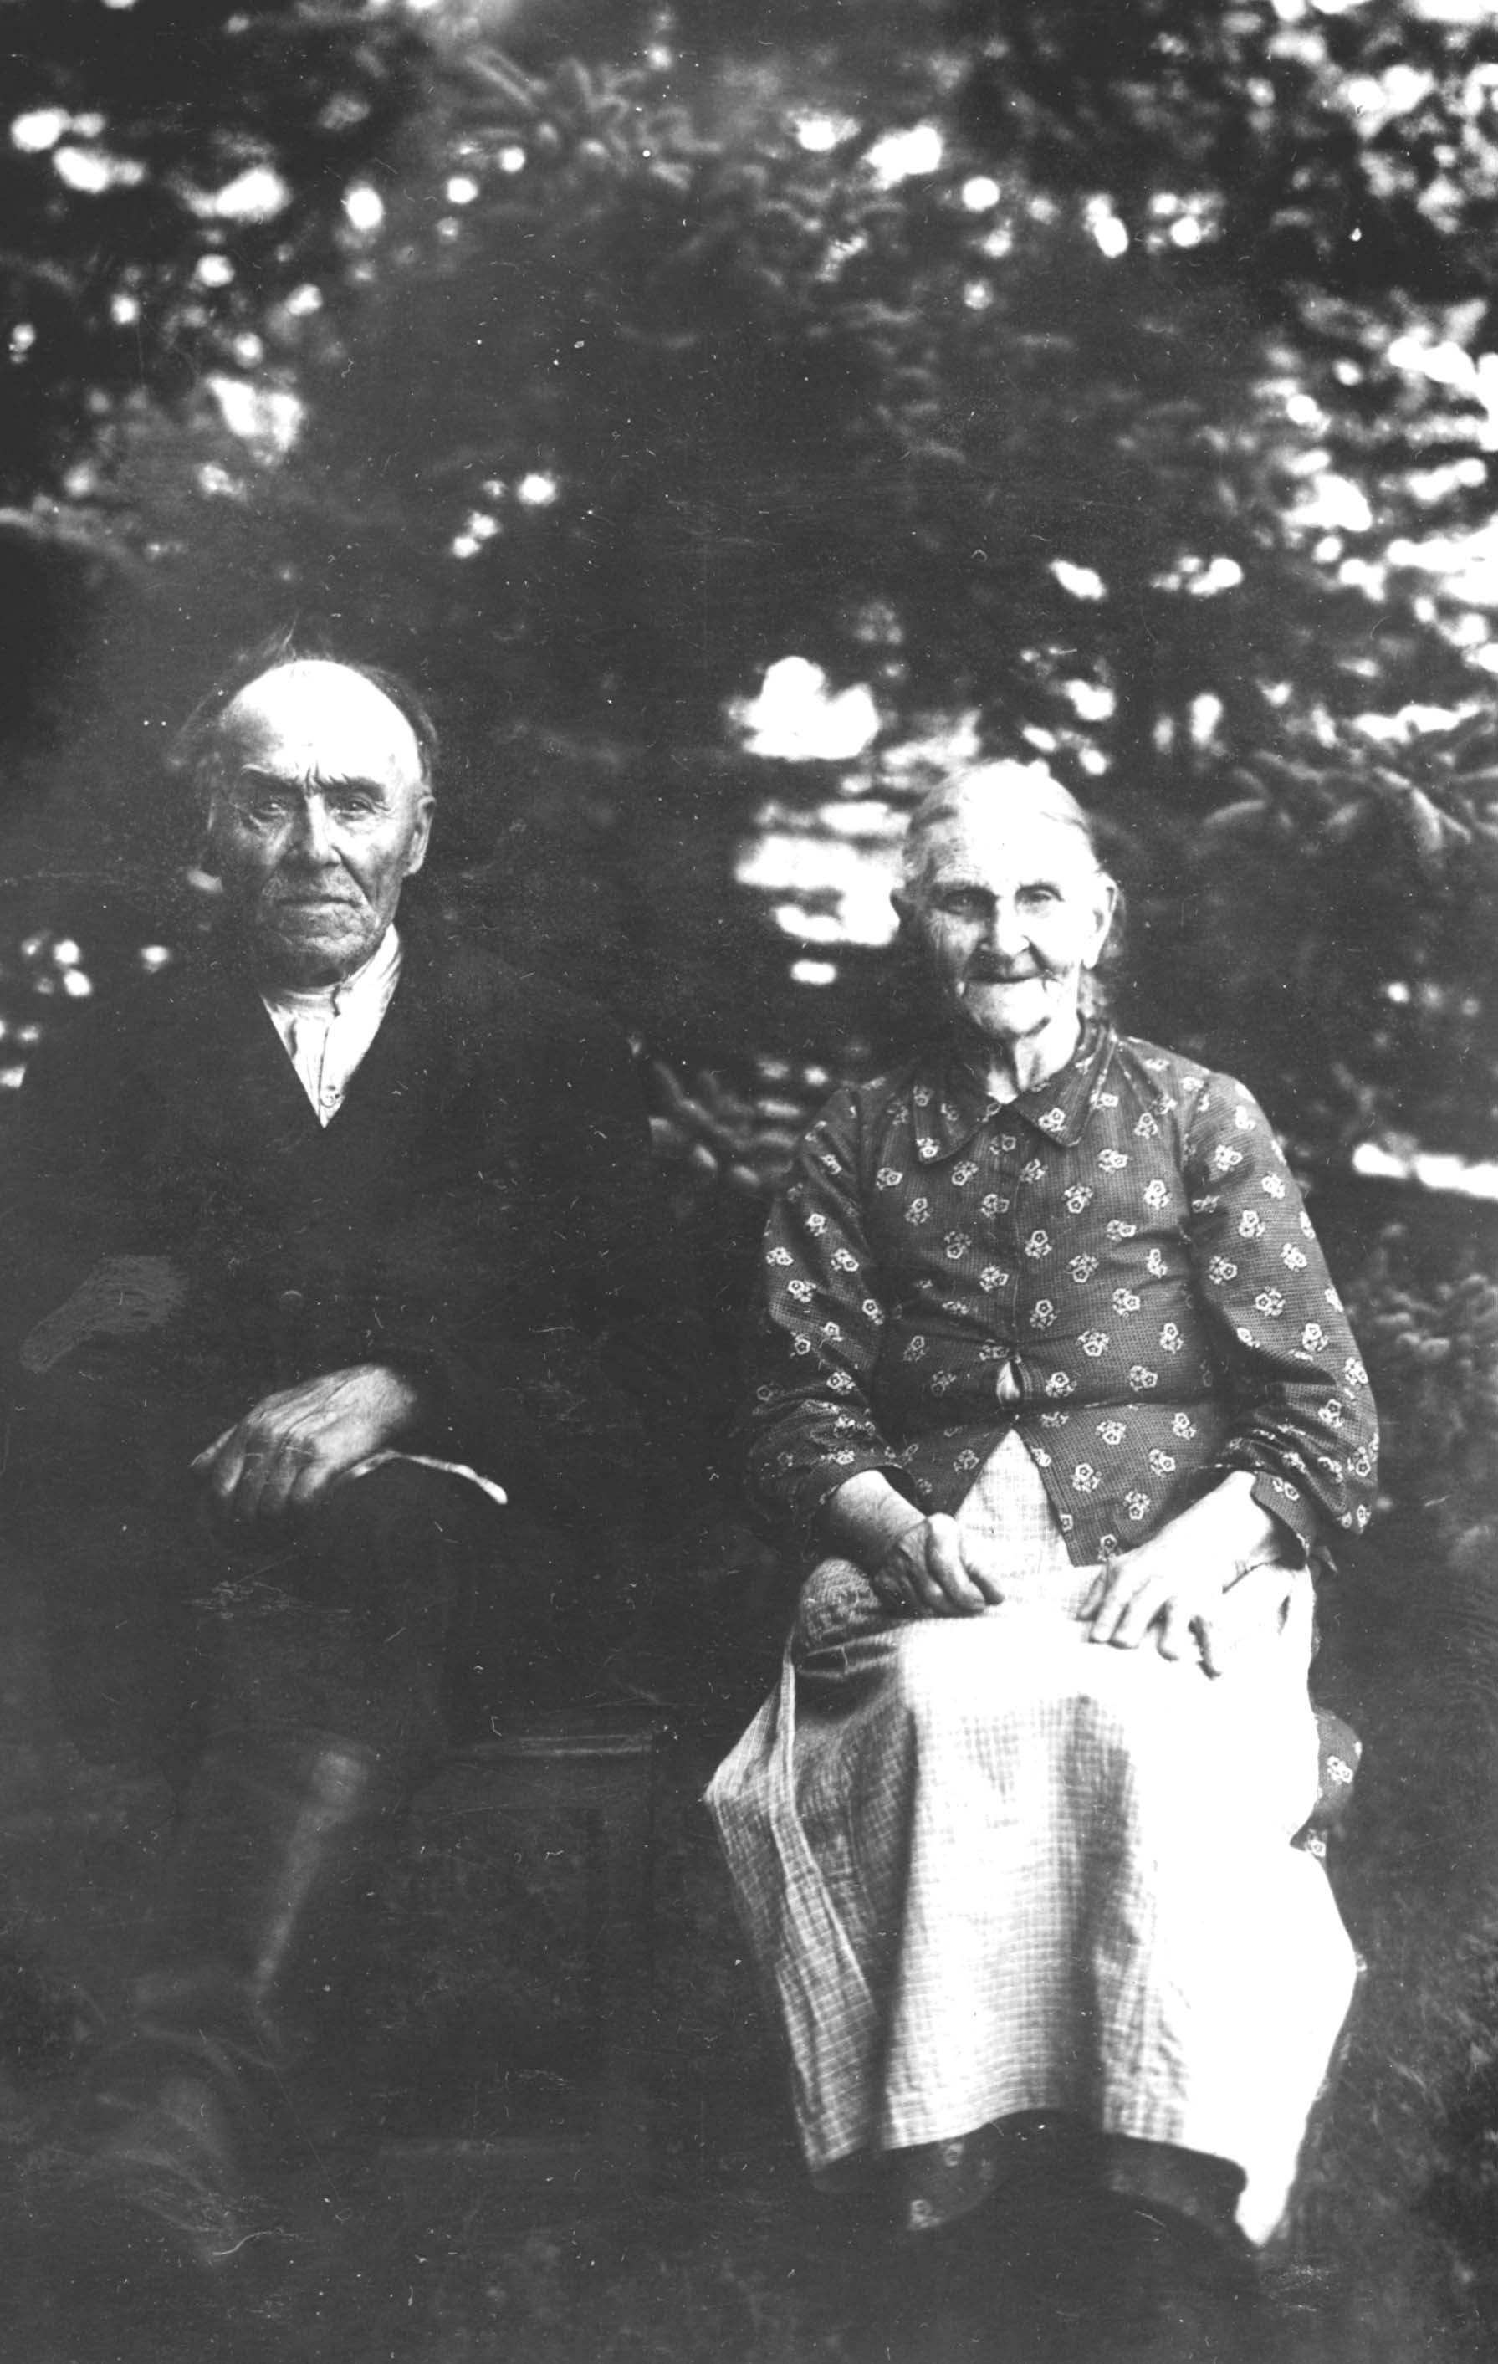
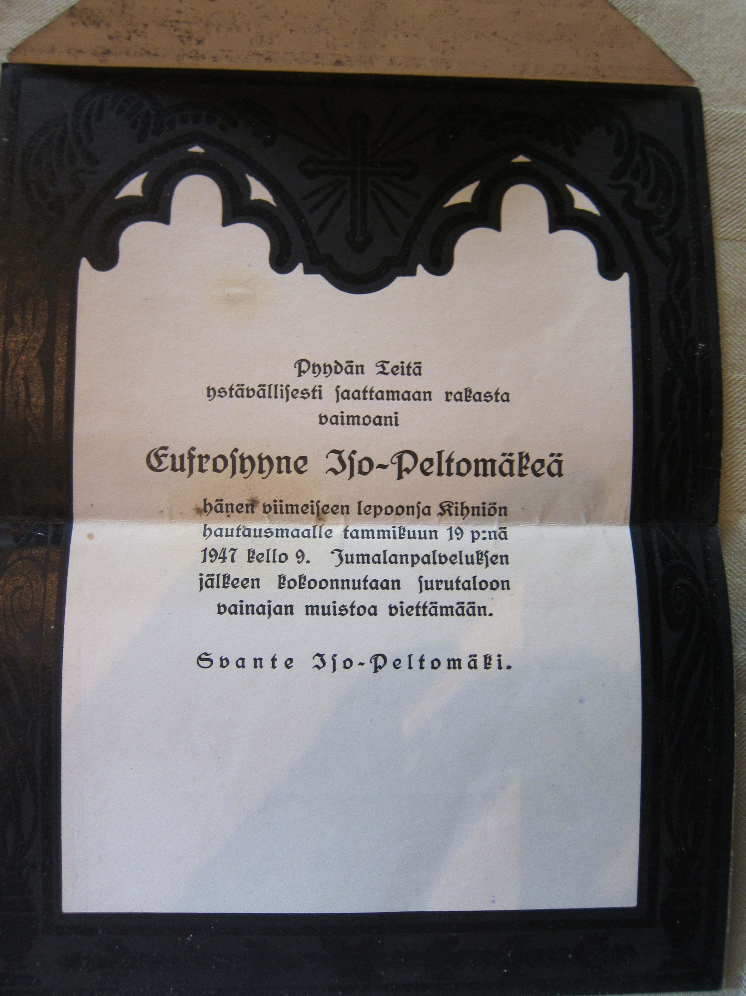

Slide 6
Valitse lähtöhenkilö ja rajaa tutkimus.
Joku aika- ja paikkatieto 1800- ja 1900-lukujen vaihteesta.
Muistiinpanojen tekeminen: muista lähdeviitteet
Sukututkimusohjelmat helpottavat suurien tietomäärien käsittelyä:
Sukujutut
MyHeritage, Geni (netissä toimivia, yhteisöllisiä)
Ilmaiset demoversiot kannattaa hyödyntää
Sukututkimusoppaat ja sanakirjat.

Slide 7
Seurakuntien arkistot
1900-luvun tietoja ei juuri pääse itse tutkimaan, vaan tiedot pitää tilata.
Sataa vuotta vanhemmat asiakirjat:
http://www.sukuhistoria.fi
http://digi.narc.fi/digi/search.ka

Slide 8
Seurakuntien arkistot: rippikirjat
Kaikki pitäjän asukkaat luetteloitu kylittäin ja taloittain
Yksi rippikirja käytössä kymmenkunta vuotta
Käytössä 1700-luvulta 1950-luvulle
Yksi talo yhdellä aukeamalla
Talon asukkaat merkitty arvojärjestyksessä ruokakunnittain
Tietoja: nimi, syntymä- ja kuolinaika, muutot, sosiaalinen asema, lukutaito, rikokset, vammat, ripillepääsy, naimisiin meno

Slide 9
Seurakuntien arkistot: historiakirjat
Syntyneiden, vihittyjen ja haudattujen luettelot
Tehtiin aikajärjestyksessä
Säilynyt monessa seurakunnassa 1600-luvun lopulta lähtien
Syntyneet ja kastetut: syntymä- ja kasteaika, vanhempien ja kummien nimet, asuinpaikka
Kuulutetut ja vihityt: morsiamen kotiseurakunnan luettelossa, molempien asuinpaikka merkitty
Kuolleet ja haudatut: kuolinsyyt, http://www.saunalahti.fi/arnoldus/kuol_syy.html

Slide 10
Hiski – historiakirjojen hakuohjelma
http://hiski.genealogia.fi/hiski?fi
Yksin Hiskin perusteella ei voi tehdä sukututkimusta, on vain apuväline!
Hakukentistä kannattaa täyttää vain muutama
Tarkista tiedot aina alkuperäisistä lähteistä!

Slide 11
Nimikäytänteistä
Sukunimet Länsi-Suomessa nuori ilmiö, käytössä talonnimet.
Patronyymit ja matronyymit
Etunimet käännetty ruotsiksi 1870-luvulle saakka
Suomentaako vai ei, kas siinä pulma!
Noudata järjestelmällisesti valitsemaasi linjaa.
http://www.genealogia.fi/nimet/

Slide 12
Arkistolaitos
http://www.arkisto.fi/
Suomen sotasurmat 1914-1922: http://vesta.narc.fi/cgi-bin/db2www/sotasurmaetusivu/main
Keskiajan Satakunnan henkilötiedosto: http://www.narc.fi/suvanto/
Sodissa 1939-1945 kaatuneet: http://kronos.narc.fi/menehtyneet/
Digitaaliarkisto: http://digi.narc.fi/digi/search.ka
Valtiorikosylioikeuden aktit, kantakortit, karttoja

Slide 13
Muuta mielenkiintoista
Historiallinen sanomalehtikirjasto: https://digi.kansalliskirjasto.fi/sanomalehti/search
Sukutilakirja 1930-luvulta: http://sukutilat.sarka.fi/
Kansallisbibliografia: https://fennica.linneanet.fi/vwebv/searchBasic?sk=fi_FI
Kansallisbiografia: https://kansallisbiografia.fi/
Sotapolku: https://sotapolku.fi/

Slide 14
Siirtolaisuus: https://peda.net/p/marjoheikkila/p2
Karjala-tietokanta: https://katiha.mamk.fi/Karjalatk/
Finna: https://www.finna.fi/?lng=fi
Suomen Sukututkimusseura: http://www.genealogia.fi/
Vanhat peruskartat: http://vanhatpainetutkartat.maanmittauslaitos.fi/
Oikeudenkäyntiasiakirjat Kansallisarkistossa
Sotilasasiakirjat: SSHY, Kansallisarkisto
Kun kirkonkirjat päättyvät: henkikirjat ja verotusluettelot

Slide 15
Facebook-ryhmiä
Yhteiset sukujuuret – sukututkimus nykypäivän työkaluin
Keski-Suomen, Pirkanmaan ja Hämeen suvut
Suur-Ikaalisten Sukututkijat ry
Wanhoja valokuvia Ikaalisista
Ikaalinen-Seura
Pirkanmaalaiset suvut, Satakuntalaiset suvut
Siirtolaiset –Finnish Emigrants, American Finnish People, Finnish Genealogy

Slide 16
Suomen sisällissota 1918
Sukututkimuksen sotilaat
Kuolinilmoituksia
Suomen kirkkoja ja hautausmaita
Paikallishistoriaa alan harrastajille
Harrastuksena sukututkimus
Suomen Sukututkimusseuran keskusteluryhmä
Suomen Sukuhistoriallinen yhdistys

Slide 17
KIITOS!

